Slide 1


Slide 2
1. Giới thiệu về Appium
1.1 Appium là gì?
1.2 Nguyên lý của Appium
1.3 Tại sao nên sử dụng Appium
1.4 Appium hỗ trợ đa nền tảng và đa ngôn ngữ
1.5 Hạn chế của Appium

Slide 3
1.1 Appium là gì?
Appium là một công cụ kiểm thử tự động các ứng dụng web, native app và hybrid app.
Native app – Ứng dụng gốc: là những ứng dụng được viết bằng iOS, Android hoặc Windows SDK.
Web app – Ứng dụng web: là các ứng dụng web được truy cập bằng trình duyệt dành cho thiết bị di động (Appium hỗ trợ Safari trên iOS và Chrome hoặc ứng dụng ‘Browser’ được tích hợp sẵn trên Android).
Hybrid app – Ứng dụng lai: là các ứng dụng có trình bao bọc xung quanh “webview” – một điều khiển riêng cho phép tương tác với nội dung web.
Appium là công cụ kiểm thử tự động mã nguồn mở rất hữu ích trong kiểm thử tự động các ứng dụng trên nền tảng Android, iOS và Windows desktop.
Điều quan trọng nhất là: Appium là công cụ kiểm thử tự động “cross-platform”- đa nền tảng giúp bạn có thể thiết kế nhiều test tự động hóa phần mềm cho các ứng dụng iOS và Android (nhiều nền tảng) sử dụng cùng một API.
“Đa nền tảng” cho phép bạn sử dụng lại lượng lớn code giữa các test suites iOS và Android.
Appium hỗ trợ kiểm thử phần mềm tự động hóa trên trình mô phỏng hoặc giả lập và các thiết bị di động vật lý.

Slide 4
Appium được thiết kế để đáp ứng nhu cầu tự động hóa kiểm thử ứng dụng di động theo bốn nguyên lý sau:
Không nên biên dịch lại ứng dụng của bạn để tự động hóa nó. Nghĩa là dùng trình biên dịch để dịch một chuỗi các câu lệnh được viết bằng một ngôn ngữ lập trình (gọi là ngôn ngữ nguồn hay mã nguồn), thành một chương trình tương đương nhưng ở dưới dạng một ngôn ngữ máy tính mới (gọi là ngôn ngữ đích) và thường là ngôn ngữ ở cấp thấp hơn, như ngôn ngữ máy. Chương trình mới được dịch này gọi mã đối tượng.
Không nên bị khóa vào một ngôn ngữ hoặc framework cụ thể.
Một Framework test tool mobile phải là mã nguồn mở.
Một Framework test tool mobile không nên tái tạo lại vòng đời khi nói đến các API tự động hóa. Nghĩa là không nên lãng phí thời gian hoặc công sức trong việc tạo ra thứ gì đó đã được tạo ra hoặc được tối ưu hóa bởi những người khác.

Slide 5
1.3 Tại sao nên sử dụng Appium
Nếu bạn là kỹ sư kiểm thử phần mềm ứng dụng dành cho thiết bị di động, Appium có thể giúp nhiệm vụ kiểm tra hồi quy ứng dụng dành cho thiết bị di động của bạn trở nên dễ dàng hơn. Đặc biệt cho các ứng dụng dành cho thiết bị di động lớn, nơi các ứng dụng tiếp tục cập nhật với các tính năng và chức năng mới.
Một lợi ích chính khác của việc sử dụng Appium cho kiểm thử tự động ứng dụng dành cho thiết bị di động là: Nó hỗ trợ dưới nhiều nền tảng và ngôn ngữ. Ngoài ra, bạn có thể sử dụng bất kỳ framework kiểm thử nào.

Slide 6


Appium hỗ trợ nhiều platform khác nhau bao gồm:
1.4 Appium hỗ trợ đa nền tảng và đa ngôn ngữ
Android

Slide 7
Appium hỗ trợ đa ngôn ngữ
1.4 Appium hỗ trợ đa nền tảng và đa ngôn ngữ
Java
Objective-C
JavaScript with Node.js
PHPPython
Ruby
Clojure
Perl

Slide 8
1.5 Hạn chế của Appium
Hiện tại có rất ít hạn chế trong Appium, một số hạn chế sau đây cũng không phải là trở ngại lớn:
Đối với Android, Không hỗ trợ cho Android API<17.
Thực thi tập lệnh rất chậm trên nền tảng iOS.
Hỗ trợ cử chỉ bị hạn chế.
Không hỗ trợ cho tin nhắn chúc mừng.
Tôi nghĩ, điều này là đủ để sử dụng bất kỳ công cụ kiểm thử tự động hóa phần mềm nguồn mở nào về tính linh hoạt của việc sử dụng.

Slide 9
2. Hướng dẫn cài đặt Appium
2.1 Download và cài đặt JDK trên window
2.1.1 Step 1: Download và cài đặt JDK
2.1.2 Step 2: Cài đặt biến JAVA_HOME
2.2 Download và cài đặt Android SDK trên Window
2.2.1 SDK Android là gì?
2.2.2 Download và cài đặt Android SDK

Slide 10
2.1 Download và cài đặt JDK trên window
JDK là bộ phát triển java. Nếu bạn đang làm việc với ngôn ngữ lập trình java thì bạn phải cài đặt nó vì nó là điều kiện tiên quyết để code và chạy các chương trình phần mềm java, sử dụng framework kiểm thử hoặc sử dụng SDK. Nhiều người không biết cách cài đặt JDK và định cấu hình biến môi trường cho JAVA_HOME. Các bước dưới đây sẽ hướng dẫn bạn cài đặt phần mềm java trong các cửa sổ và thiết lập JAVA_HOME.

Slide 11
2.1.1 Step 1: Download và cài đặt JDK
Truy cập trang http://www.oracle.com/technetwork/java/javase/downloads/index.html của ứng dụng web phần mềm.

Slide 12
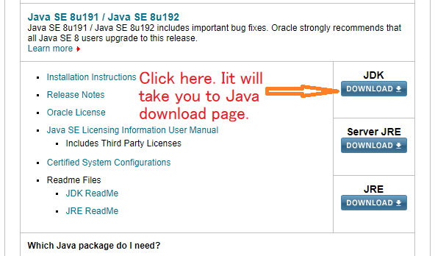
Nhấp vào nút tải xuống JDK như trong hình dưới đây.

Slide 13
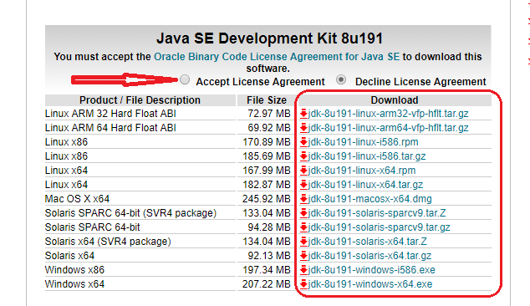
Click download, nó sẽ đưa bạn đến trang Java SE Development Kit 8 Downloads.
Chọn nút radio “Accept License Agreement” và nhấp vào liên kết .exe để tải xuống JDK dựa trên hệ điều hành của bạn như được hiển thị trong hình dưới đây. Chọn “Windows x86” cho hệ thống 32 bit và “Windows x64” cho hệ thống 64 bit.
Ở đây, mình sử dụng window 64bit nên sẽ chọn donwload “Windows x64”

Slide 14
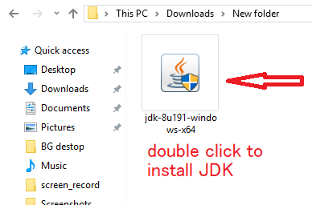
Sau khi quá trình download hoàn thành, chúng ta bắt đầu cài đặt JDK. Double click vào file vừa tải xong để cài đặt.

Slide 15
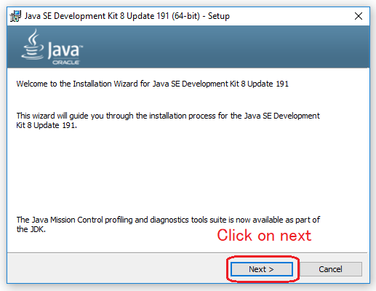
Bắt đầu quá trình cài đặt JDK

Slide 16
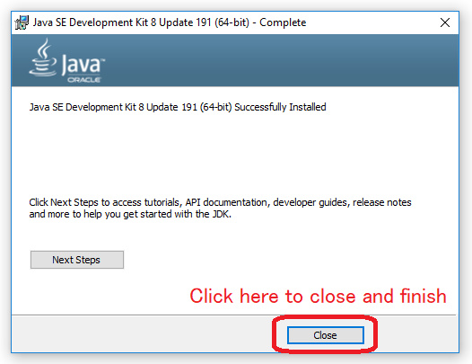
Click vào nút “Next” trên mỗi bước bằng cách sử dụng các lựa chọn mặc định. Bạn sẽ mất một thời gian để cài đặt JDK và cuối cùng của cài đặt, nó sẽ hiển thị màn hình như dưới đây để kết thúc cài đặt
.
Như vậy Java JDK đã được cài đặt, nhưng bạn vẫn cần phải thiết lập thêm biến JAVA_HOME trong Windows. Để cài đặt, tiếp theo chúng ta cần làm các bước như sau:

Slide 17
2.1.2 Step 2: Cài đặt biến JAVA_HOME
Xác định đường dẫn thư mục cài đặt JDK trong máy tính của bạn
Đi tới C: \ Program Files \ Java.
Sẽ có thư mục JDK với phiên bản tương tự khi cài đặt. Ví dụ: phiên bản JDK tôi đã cài đặt là “jdk1.8.0_191”.
Click duoble và copy đường dẫn. Ví dụ: “C:\Program Files\Java\jdk1.8.0_191” Đường dẫn này sẽ được yêu cầu để thiết lập biến môi trường như được mô tả trong các bước dưới đây.

Slide 18
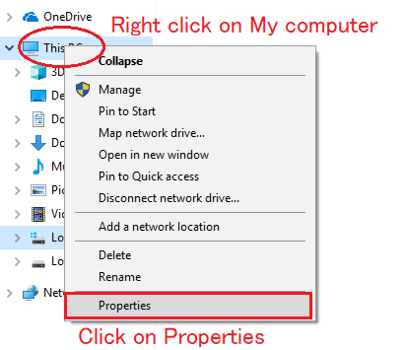
Thiếp lập biến JAVA_HOME.
Nhấp chuột phải vào biểu tượng My Computer nằm trên màn hình của bạn hoặc Window.
Chọn “Properties”. Hộp thoại “System” xuất hiện

Slide 19
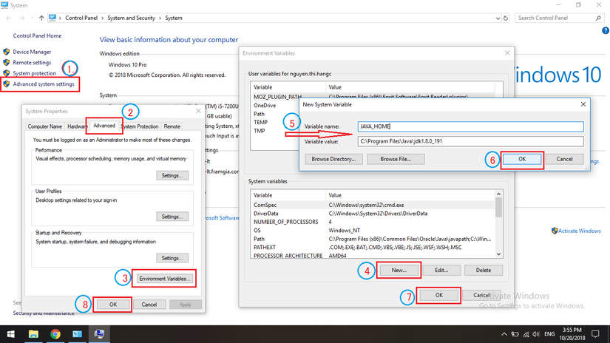
Click “Advanced system settings” như hình dưới. Hộp thoại “System properties” xuất hiện.

Slide 20
Click Advance tab > Click “Environment Variables” button. Hộp thoại “Environment Variables” xuất hiện.
Tại mục “System variable”, click “New” button. Hộp thoại “New System Variable” xuất hiện.
Đặt tên biến = JAVA_HOME.
Đặt giá trị biến = Đường dẫn nơi đặt JDK. Ví dụ như trên máy tính của tôi là “C:\Program Files\Java\jdk1.8.0_191” được đặt trong bước trước như được mô tả ở trên. Nó phụ thuộc vào đường dẫn cài đặt java của riêng bạn và phiên bản đã cài đặt.
Sau cùng là Click “OK” ở tất cả các hộp thoại để kết thúc.

Slide 21
Đặt biến đường dẫn cho Java Ngoài ra, bạn cần thiết lập đường dẫn thư mục bin của JDK trong biến đường dẫn của các biến hệ thống. Bạn sẽ tìm thấy thư mục bin bên trong thư mục JDK của bạn. Để đặt biến hệ thống đường dẫn của JDK, các bạn làm theo các bước sau:

Slide 22
Mở hộp thoại “Environment Variables” như mô tả ở trên và trong hình dưới.
Trong mục “System Variable”, chọn Path.
Click button “Edit”. Hộp thoại “Edit system variable” xuất hiện.
Ở cuối chuỗi giá trị biến Path, Đặt dấu chấm phẩy [ ; ] và sau đó đặt đường dẫn thư mục bin của thư mục JDK. Ví dụ đường dẫn thư mục bin trong máy của tôi là “C:\Program Files\Java\jdk1.8.0_191\bin”
Nhấp vào nút OK để đóng tất cả hộp thoại đã mở.

Slide 23
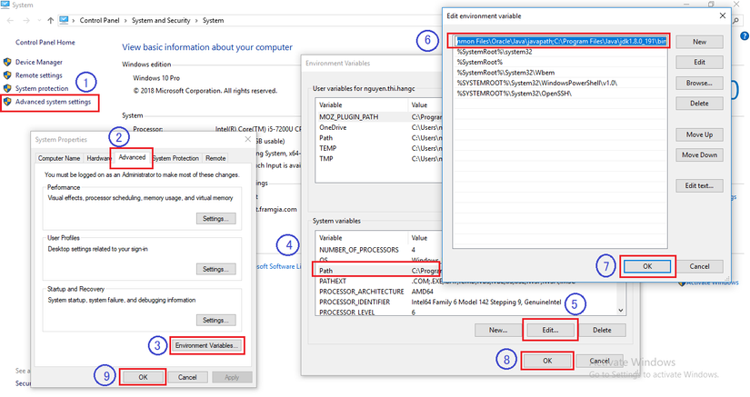
Như vậy, bạn đã thiết lập đường dẫn thư mục bin JDK trong biến môi trường hệ thống của bạn.

Slide 24
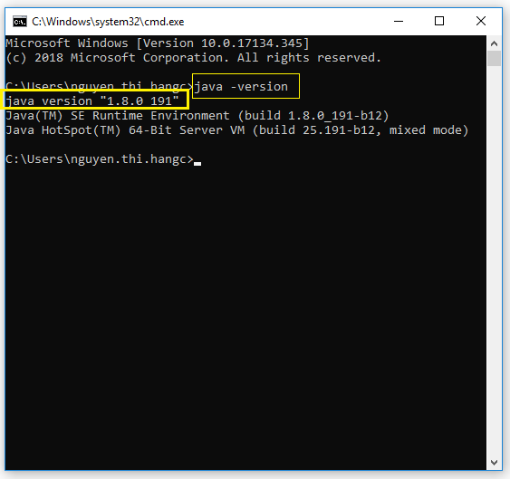
Xác minh java đã được cài đặt đúng hay không
Để xác minh phần mềm java được cài đặt đúng hay không,
Mở command prompt. (Window + R > cmd > OK)
Chạy lệnh “java -version”
Kết quả đây rồi. Giờ thì bạn đã sẵn sàng để sử dụng rồi đó

Slide 25
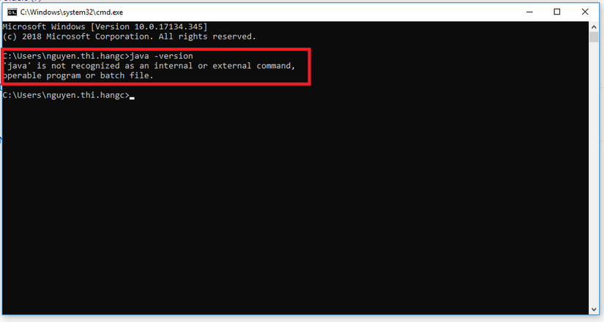
Note nhẹ
Trong quá trình verify xem java đã được cài đặt đúng hay không trong command prompt, có thể bạn sẽ gặp phải một số trục trặc kỹ thuật. Sau đây là vấn đề mình gặp phải và hướng giải quyết

Slide 26
Với vấn đề này bạn có thể tham khảo video theo link này để giải quyết nha https://youtu.be/UokTaTwckDw Phần cài đặt Appium cũng khá dài nên phần tiếp theo mình sẽ bổ sung hướng dẫn cài đặt những công cụ còn lại nhé.

Slide 27
2.2 Download và cài đặt Android SDK trên Window
2.2.1 SDK Android là gì?
Android SDK là bộ phát triển phần mềm cho phép bạn tạo ứng dụng cho nền tảng Android. Ví dụ nếu bạn muốn tạo trò chơi cho điện thoại android, bạn cần cài đặt Android SDK với chương trình java. Ngoài ra nó cung cấp khả năng tạo trình giả lập để kiểm tra các trò chơi mới được tạo hoặc bất kỳ ứng dụng Android nào khác. Không cần thiết phải tìm hiểu quá nhiều về bộ phát triển phần mềm này với một kỹ sư kiểm thử phần mềm để kiểm thử các ứng dụng android bằng cách sử dụng appium.
Sử dụng Appium, chúng ta cũng có thể tạo và chạy kiểm thử tự động cho native app và web app trên thiết bị Android hoặc trình giả lập. Android SDK là điều kiện tiên quyết để chạy test trên nền tảng Android bằng cách sử dụng Appium. Vì vậy, hãy cài đặt Android SDK trong nền tảng Windows. Lưu ý rằng, chúng ta đã cài đặt JDK ở bước trước vì JDK là điều kiện tiên quyết để cài đặt SDK.

Slide 28
2.2.2 Download và cài đặt Android SDK
Yêu cầu cấu hình hệ thống
2 GB RAM minimum, 4 GB RAM recommended ( Cái này RAM ít nhất 4 GB thì mới chạy được nhé, máy 2 GB RAM thì không làm ăn được gì đâu)
Microsoft® Windows® 8/7/Vista/2003 (32 or 64-bit)
20 to 30 GB Hard disk space.
Hướng dẫn download Android SDK
Truy cập website http://developer.android.com/sdk/index.html
Cuộn xuống cuối trang bạn sẽ thấy mục “Command line tools only”
Click chọn “sdk-tools-windows-4333796.zip” để download nhé

Slide 29
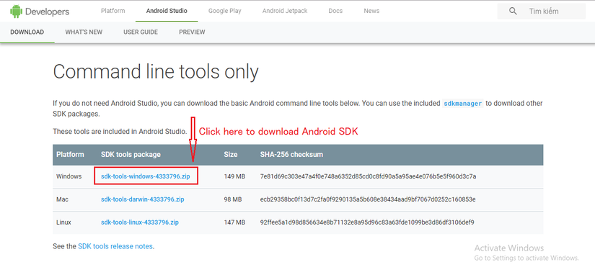
Khi quá trình download hoàn thành, bạn hãy đặt file .zip vào ổ có dung lượng lưu trữ đủ lớn vì Android SDK cần 20 đến 30 GB dung lượng trên đĩa để lưu trữ các tệp khác nhau.
Giải nén file zip, sau đó bạn hãy đổi tên folder thành “SDK” cho dễ quản lý nhé.

Slide 30
Cài đặt một số package yêu cầu bắt buộc
Để tạo trình giả lập Android để kiểm thử, bạn cần tải xuống và cài đặt một vài gói. Bạn có thể làm điều đó bằng cách sử dụng Android SDK Manager như được mô tả trong cá
Xem bên trong thư mục SDK. Sẽ có file “SDK Manager.exe”.
Thực thi cài đặt nó bằng cách nhấp đúp. Hộp thoại “Android SDK Manager” xuất hiện.
Gói công cụ Android SDK sẽ được cài đặt theo mặc định. Bạn có thể chọn gói yêu cầu của bạn từ danh sách các gói khác nhau và sau đó nhấp vào nút Install packages như hình dưới đây để cài đặt các gói đã chọn.

